Slide 1
django2的部署

Slide 2
gunicorn
gunicorn是一个python Wsgi http server，只支持在Unix系统上运行
https://gunicorn.org/
pip install gunicorn

Slide 3
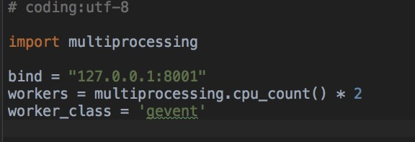
Gunicorn基本配置方法

Slide 4
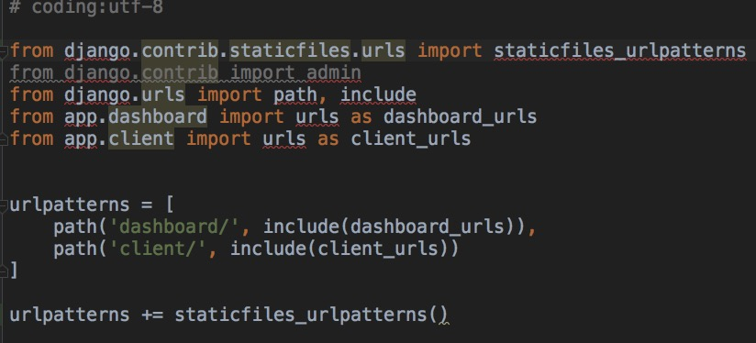
Gunicorn 部署后静态文件的调整

Slide 5
Gunicorn启动服务
gunicorn --config=conf.py config.wsgi:application

Slide 6
利用supervisor做服务进程管理
Supervisor是用Python开发的一套通用的进程管理程序，能将一个普通的命令行进程变为后台daemon，并监控进程状态，异常退出时能自动重启
http://www.supervisord.org/
pip install supervisor
安装好后在/etc/会生成一个supervisord.conf文件及一个supervisord.d文件目录,如果没有生成，执行以下命令来生成配置文件和文件夹：
echo_supervisord_conf > /etc/supervisord.conf
mkdir /etc/supervisord.d/

Slide 7
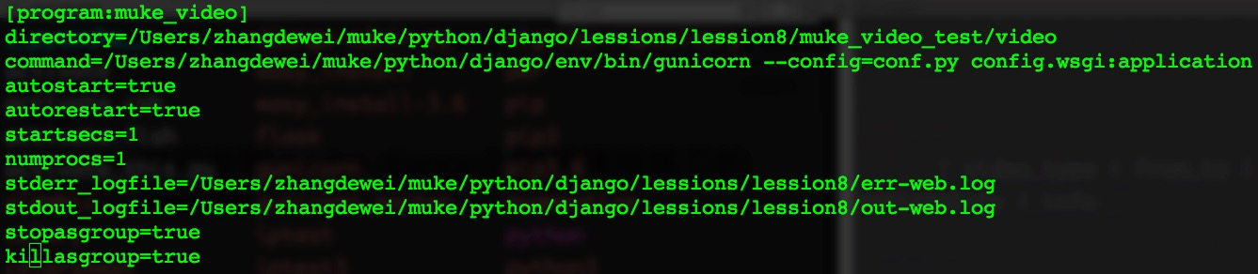
书写supervisor配置文件

Slide 8
启动supervisor
supervisord -c /etc/supervisord.conf

Slide 9
查看supervisor服务状态
supervisorctl -> 进入控制台
通过 status 查看服务状态，通过 restart/stop/start muke_video 对服务重启,关闭和开启

Slide 10
Nginx反向代理gunicorn服务
Nginx 是一个高性能的静态服务器，支持负载均衡，多进程，多线程，数据压缩，日志监控，限流等多种功能。是目前比较主流的服务器
http://nginx.org/en/download.html
brew install nginx mac
Apt-get install nginx ubuntu
Yum install nginx redhat & centos
Window? 看上边的地址

Slide 11
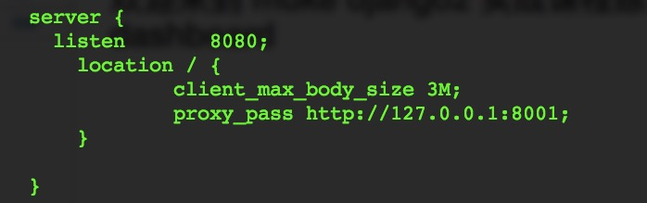
Nginx 配置 django的方法
每个安装路径可能都不一样，找到nginx配置路径，
/usr/local/nginx/conf/nginx.conf

Slide 12
nginx的启动
如果是自动安装，nginx会被自动启动，当书写好conf文件之后，进行重启 ./nginx –s reload
如果nginx初始并没有启动，找到nginx执行命令后，执行./nginx 即可启动

